Slide 1
TRÒ CHƠI Ô CHỮ
1
2
3
4
5
6
LUẬT CHƠI
- Trò chơi ô chữ gồm 6 ô chữ được đánh số từ 1 đến 6 sẽ tương ứng với 6 câu hỏi.
- Các em dựa vào Tập bản đồ Địa lí 6 và kiến thức đã học để trả lời, mỗi câu hỏi có 1 lượt trả lời.
- Em nào trả lời đúng sẽ nhận được 1 phần quà nhỏ và ô chữ sẽ hiện ra chữ cái tương ứng, trả lời sai ô chữ sẽ bị khóa lại.
- Trong quá trình trả lời, em nào trả lời đúng tên từ khóa thì sẽ nhận được phần quà lớn hơn.

Slide 2
TRÒ CHƠI Ô CHỮ
1
2
3
4
5
6
H
I
Í
H
Â
K
Ậ
U
Câu 1. Về mùa đông, khối khí ôn đới lục địa (Pc) phương Bắc tràn xuống miền Bắc nước ta làm cho thời tiết:
A. Mát mẻ, ôn hòa B. Nóng ẩm, nhiều mưa C. Khô ráo, giá lạnh D. Khô nóng
Câu 2. Việc đặt tên cho các khối khí dựa vào:
A. Nhiệt độ B. Khí áp và độ ẩm
C. Vị trí nơi chúng được hình thành và bề mặt tiếp xúc D. Độ cao
Câu 3. Dụng cụ đo khí áp là:
A. Khí áp kế B. Ẩm kế
C. Nhiệt kế D. Vũ kế
Câu 4. Hướng gió Tín phong ở bán cầu nam là:
A. đông bắc B. đông nam C. tây bắc D. tây nam
Câu 5. Hướng gió Tây ôn đới ở bán cầu bắc là:
A. đông bắc B. đông nam C. tây bắc D. tây nam
Câu 6. Trung bình cứ lên cao 100m thì nhiệt độ sẽ giảm đi bao nhiêu ⁰C:
A. 1⁰C B. 10⁰C C. 0,6⁰C D. 6⁰C

Slide 3


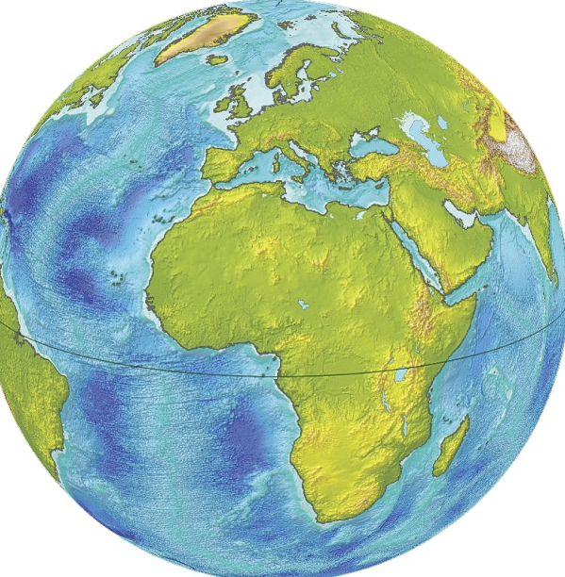
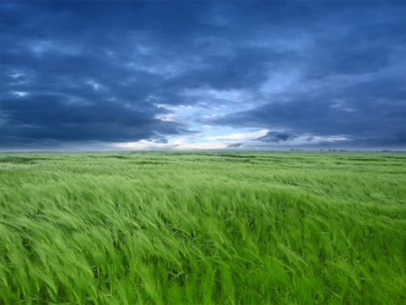

THỜI TIẾT VÀ KHÍ HẬU.
CÁC ĐỚI KHÍ HẬU TRÊN TRÁI ĐẤT
Trường THCS Bùi Văn Thủ
Bài 13:
GV: Hoàng Thị Xim
ĐỊA LÍ 6

Slide 4

LỚP
6
ĐỊA LÍ
BÀI 13. THỜI TIẾT VÀ KHÍ HẬU.
CÁC ĐỚI KHÍ HẬU TRÊN TRÁI ĐẤT
I
II
III
IV
V
VI
Nhiệt độ không khí
Sự thay đổi nhiệt độ không khí trên bề mặt Trái Đất theo vĩ độ
Độ ẩm không khí, mây và mưa.
Thời tiết và khí hậu
Các đới khí hậu trên Trái Đất
Luyện tập và vận dụng

Slide 5
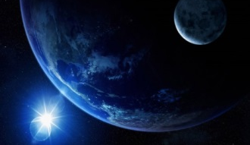


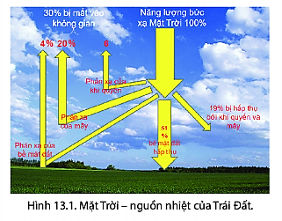
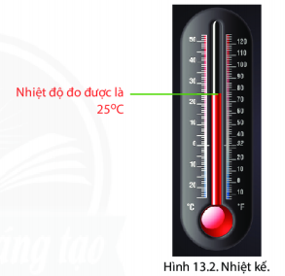



BÀI 13
I
Nhiệt độ không khí
- Nhiệt kế chỉ nhiệt độ là 25⁰C.
- Khi ánh sáng mặt trời chiếu xuống Trái Đất, mặt đất hấp thụ rồi bức xạ vào không khí làm cho không khí nóng lên. Độ nóng lạnh đó gọi là nhiệt độ của không khí.
Quan sát hình 13.1, 13.2, hãy cho biết Nhiệt kế ở hình 13.2 chỉ bao nhiêu độ? Nhiệt độ không khí là gì? Nêu cách tính nhiệt độ trung bình ngày.

Slide 6

BÀI 18
1
Nhiệt độ không khí
Nhiệt độ trung bình Hà Nội:
Giả sử có một ngày ở Hà Nội, người ta đo nhiệt độ 5h: 20⁰C, 13h: 24⁰C, 21h: 22⁰C. Nhiệt đồ trung bình ngày hôm đó là bao nhiêu?
20⁰C + 24⁰C + 22⁰C
= 22⁰C
3
Tổng nhiệt các lần đo
Nhiệt độ
trung bình ngày =
Số lần đo

Slide 7
BÀI 13
I
Nhiệt độ không khí
- Khi ánh sáng mặt trời chiếu xuống Trái Đất, mặt đất hấp thụ rồi bức xạ vào không khí làm cho không khí nóng lên. Độ nóng lạnh đó gọi là nhiệt độ của không khí.
- Dụng cụ đo nhiệt độ: nhiệt kế
- Nhiệt độ không khí trung bình ngày được tính bằng tổng các lần đo chia cho số lần đo.

Slide 8
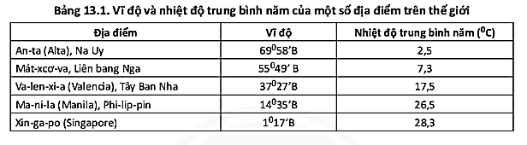
BÀI 13
II
Sự thay đổi nhiệt độ không khí trên bề mặt
Trái Đất theo vĩ độ
- Nhiệt độ trung bình năm của các điểm tăng dần từ vĩ độ cao xuống vĩ độ thấp, chênh lệch 28,3-2,5 = 25,8⁰C
- Nguyên nhân: Do Trái Đất hình cầu nên góc chiếu của tia sáng mặt trời giảm dần từ Xích đạo về phía 2 cực.
Quan sát bảng 13.1, em hãy so sánh nhiệt độ trung bình năm ở một số địa điểm trên thế giới. Giải thích sự thay đổi nhiệt độ không khí theo vĩ độ.

Slide 9
BÀI 13
II
Sự thay đổi nhiệt độ không khí trên bề mặt
Trái Đất theo vĩ độ
Không khí ở vùng vĩ độ thấp nóng hơn không khí ở vùng vĩ độ cao.

Slide 10
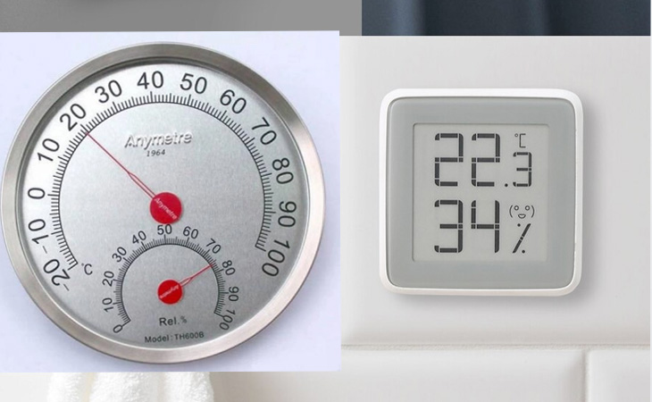
BÀI 13
III
Độ ẩm không khí, mây và mưa
Quan sát hình ảnh sau và thông tin trong bài, hãy cho biết dụng cụ đo độ ẩm là gì? Vì sao không khí
có độ ẩm?
- Dụng cụ đo độ ẩm là ẩm kế.
- Không khí có độ ẩm vì: Không khí bao giờ cũng chứa một lượng hơi nước nhất định, lượng hơi nước đó làm cho không khí có độ ẩm.

Slide 11
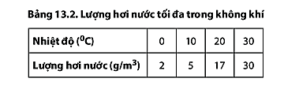
BÀI 13
III
Độ ẩm không khí, mây và mưa
Quan sát bảng 13.2 và thông tin trong bài, hãy cho biết không khí bão hòa ở nhiệt độ bao nhiêu? Khi nào không khí được bão hòa?
- Không khí bão hòa ở nhiệt độ 30⁰C vì chứa 30g/m³.
- Khi không khí đã chứa được lượng hơi nước tối đa thì gọi là không khí đã bão hoà hơi nước.

Slide 12
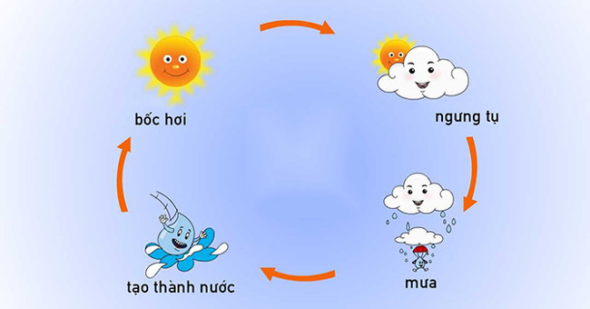
BÀI 13
III
Độ ẩm không khí, mây và mưa
- Không khí đã bão hoà mà vẫn được cung cấp thêm hơi nước hoặc bị lạnh đi do bốc lên cao, không khí sẽ ngưng tụ thành các hạt nước nhỏ, tạo thành mây.
- Gặp điều kiện thuận lợi, hơi nước tiếp tục ngưng tụ, làm các hạt nước to dần, rồi rơi xuống đất thành mưa.
Quan sát hình ảnh sau và thông tin trong bài, em hãy cho biết mây, mưa được hình thành như thế nào?

Slide 13
BÀI 13
III
Độ ẩm không khí, mây và mưa
- Không khí bao giờ cũng chứa một lượng hơi nước nhất định. Khi không khí đã chứa được lượng hơi nước tối đa thì gọi là không khí đã bão hoà hơi nước.
- Không khí đã bão hoà mà vẫn được cung cấp thêm hơi nước hoặc bị lạnh đi do bốc lên cao, không khí sẽ ngưng tụ thành các hạt nước nhỏ, tạo thành mây.
- Gặp điều kiện thuận lợi, hơi nước tiếp tục ngưng tụ, làm các hạt nước to dần, rồi rơi xuống đất thành mưa.

Slide 14
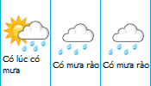
BÀI 13
IV
Thời tiết và khí hậu
Là sự biểu hiện của các hiện tượng khí tượng ở một địa phương trong thời gian ngắn.
Quan sát bảng sau và thông tin trong bài, cho biết thời tiết là gì?
Thời tiết tỉnh An Giang | Thứ hai | Thứ ba | Thứ 4

Slide 15

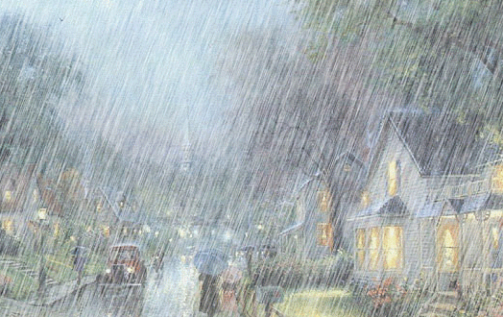
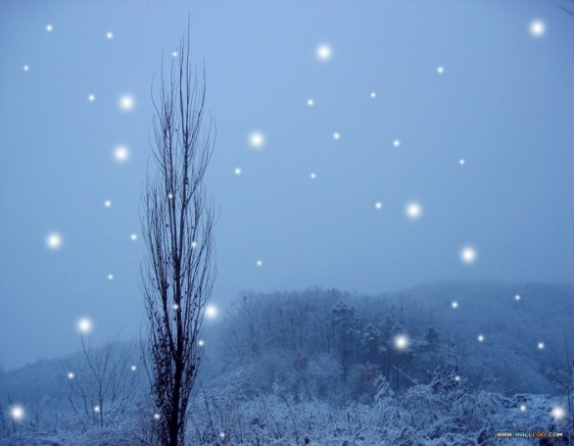
BÀI 13
IV
Thời tiết và khí hậu
Gồm các yếu tố: nắng, mưa, gió, tuyết rơi,…
Quan sát các hình ảnh sau hãy cho biết thời tiết gồm những yếu tố nào?

Slide 16
BÀI 13
IV
Thời tiết và khí hậu
Lạnh
Vào mùa đông các tỉnh phía Bắc thường lạnh, còn phía Nam không lạnh lắm.
Thời tiết mùa đông ở các tỉnh phía Bắc và phía Nam có gì khác biệt?
Không lạnh

Slide 17
BÀI 13
IV
Thời tiết và khí hậu
Lạnh
Sẽ lặp đi lặp lại qua các năm.
Sự khác nhau này có tính chất tạm thời hay lặp lại qua các năm?
Không lạnh

Slide 18
BÀI 13
IV
Thời tiết và khí hậu
Vậy khí hậu là gì?
- Khí hậu là sự lặp đi lặp lại của tình hình thời tiết ở một địa phương, trong nhiều năm.
- Khí hậu có tính quy luật.

Slide 19
BÀI 13
IV
Thời tiết và khí hậu
- Thời tiết là sự biểu hiện các hiện tượng khí tượng ở một địa phương trong một thời gian ngắn nhất định.
- Khí hậu là sự lặp đi lặp lại của tình hình thời tiết ở một địa phương trong thời gian dài và trở thành quy luật.

Slide 20
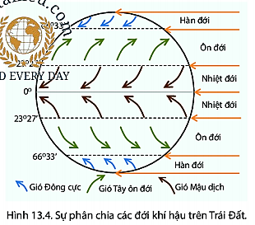
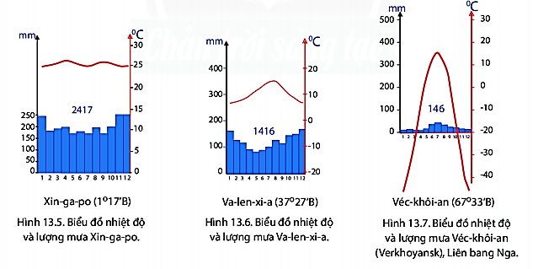
BÀI 13
V
Các đới khí hậu trên Trái Đất
HOẠT ĐỘNG NHÓM
Thời gian: 5 phút
Nhóm 1, 2: Dựa vào hình 13.4, hãy:
1. Nêu tên các đới khí hậu trên Trái Đất.
2. Xác định phạm vi và hướng gió thổi của các đới khí hậu.
Nhóm 3, 4: Dựa vào hình 13.5, hãy:
1. Đọc trị số nhiệt độ cao nhất, thấp nhất và lượng mưa trung bình năm của Xin-ga-po.
2. Cho biết đây là biểu đồ của đới khí hậu nào? Vì sao?
Nhóm 5, 6: Dựa vào hình 13.6 hãy:
1. Đọc trị số nhiệt độ cao nhất, thấp nhất và lượng mưa trung bình năm của Va-len-xi-a.
2. Cho biết đây là biểu đồ của đới khí hậu nào? Vì sao?
Nhóm 7, 8: Dựa vào hình 13.7 hãy:
1. Đọc trị số nhiệt độ cao nhất, thấp nhất và lượng mưa trung bình năm của Véc-khôi-an.
2. Cho biết đây là biểu đồ của đới khí hậu nào? Vì sao?

Slide 21
BÀI 13
V
Các đới khí hậu trên Trái Đất
Nhóm 1, 2
1
Có 3 đới khí hậu: Nhiệt đới, ôn đới, hàn đới.
2
Nhiệt đới:
- Giới hạn từ khoảng chí tuyến Bắc đến chí tuyến Nam.
- Gió thường xuyên thổi là Tín phong.
Ôn đới:
- Giới hạn: khoảng từ chí tuyến Bắc đến vòng cực Bắc và từ chí tuyến Nam đến vòng cực Nam.
- Gió thường xuyên thổi là gió Tây ôn đới.
Hàn đới:
- Giới hạn: từ vòng cực Bắc đến cực Bắc và từ vòng cực Nam đến cực Nam.
- Gió thường xuyên thổi là gió Đông cực.

Slide 22
BÀI 13
V
Các đới khí hậu trên Trái Đất
Nhóm 3, 4
1
Lượng mưa trung bình năm 2417mm.
2
Xin-ga-po thuộc đới khí hậu nhiệt đới do có nhiệt độ cao, lượng mưa lớn.
Nhiệt độ cao nhất khoảng 27⁰C, thấp nhất khoảng 15⁰C.

Slide 23
BÀI 13
V
Các đới khí hậu trên Trái Đất
a. Nhiệt đới
- Giới hạn từ khoảng chí tuyến Bắc đến chí tuyến Nam.
- Đặc điểm:
+ Lượng nhiệt hấp thụ được tương đối nhiều nên nóng quanh năm.
+ Gió thường xuyên thổi là Tín phong.
+ Lượng mưa trung bình năm từ 1000 mm đến trên 2000 mm.

Slide 24
BÀI 13
V
Các đới khí hậu trên Trái Đất
Nhóm 5, 6
1
Lượng mưa trung bình năm 1416mm.
2
Va-len-xi-a thuộc đới khí hậu khí hậu ôn đới do có nhiệt độ trung bình, lượng mưa khá lớn nhưng dưới 1500mm.
Nhiệt độ cao nhất khoảng 15⁰C, thấp nhất khoảng 7⁰C.

Slide 25
BÀI 13
V
Các đới khí hậu trên Trái Đất
b. Ôn đới
- Giới hạn: khoảng từ chí tuyến Bắc đến vòng cực Bắc và từ chí tuyến Nam đến vòng cực Nam.
- Đặc điểm:
+ Lượng nhiệt nhận được trung bình, bốn mùa thể hiện rất rõ trong năm.
+ Gió thường xuyên thổi là gió Tây ôn đới.
+ Lượng mưa trung bình năm từ 500 mm đến trên 1.500 mm.

Slide 26
BÀI 13
V
Các đới khí hậu trên Trái Đất
Nhóm 7, 8
1
Lượng mưa trung bình năm 146mm.
2
Véc-khôi-an thuộc đới khí hậu khí hậu hàn đới do có nhiệt độ thấp, lượng mưa nhỏ.
Nhiệt độ cao nhất khoảng 17⁰C, thấp nhất khoảng -50⁰C.

Slide 27
BÀI 13
V
Các đới khí hậu trên Trái Đất
c. Hàn đới
- Giới hạn: từ vòng cực Bắc đến cực Bắc và từ vòng cực Nam đến cực Nam.
- Đặc điểm:
+ Lượng nhiệt nhận được rất thấp, lạnh giá quanh năm.
+ Gió thường xuyên thổi là gió Đông cực.
+ Lượng mưa trung bình năm thường dưới 500 mm.

Slide 28
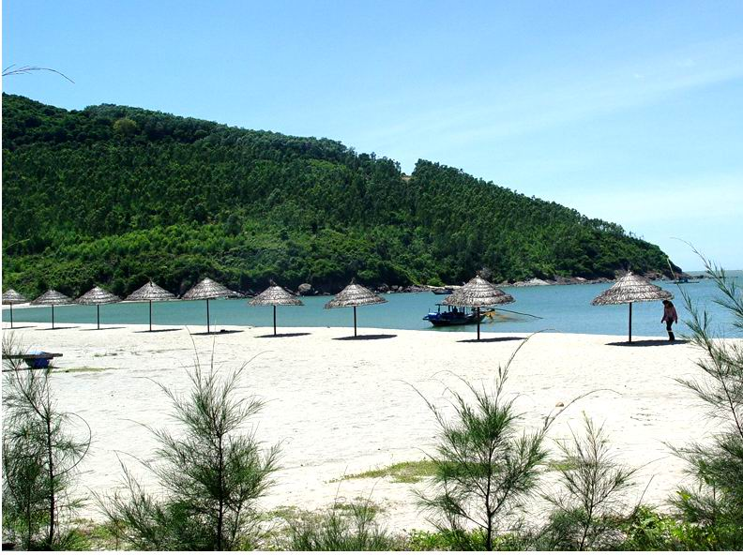
BÀI 13
EM CÓ BIẾT?
Về mùa hạ Mặt Trời chiếu sáng nhiều hơn, đất đá trên đất liền nhanh nóng hơn còn nước biển nóng chậm hơn vì thế nhiệt độ ở vùng gần biển mát hơn so với trong đất liền. Ngược lại, về mùa đông nước biển lạnh chậm hơn so với đất liền nên vùng ven biển ấm hơn so với trong đất liền.

Slide 29

BÀI 13
VI
Luyện tập và vận dụng
1. Luyện tập
Dựa vào bảng số liệu, em hãy tính nhiệt độ trung bình ngày trong tháng 11 ở Hà Nội. Nhiệt độ cao nhất, thấp nhất trong ngày là bao nhiêu? Chênh lệch bao nhiêu?
- Nhiệt độ trung bình ngày = (19+19+27+23) : 4 = 22⁰C.
- Nhiệt độ cao nhất là 27⁰C, thấp nhất là 19⁰C, chênh lệch 8⁰C.

Slide 30
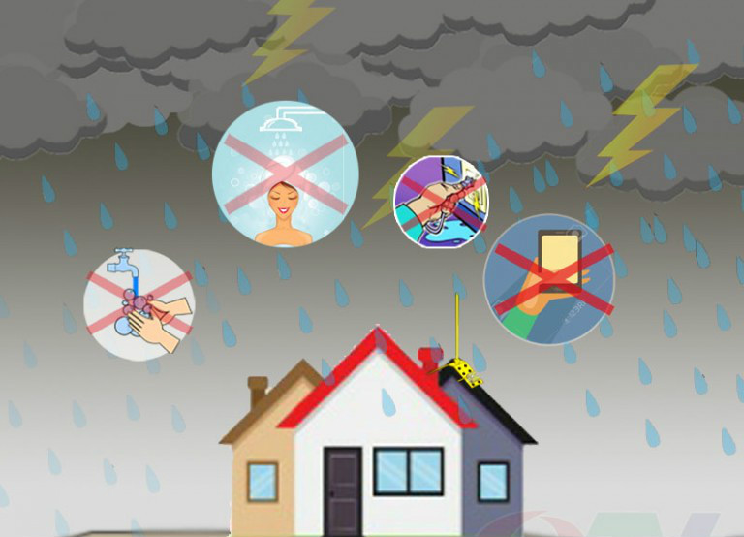
BÀI 13
VI
Luyện tập và vận dụng
2. Vận dụng
- Cần làm: tránh xa cửa sổ, cửa ra vào, các thiết bị điện, chổ ẩm ướt, rút phích cấm thiết bị điện, tránh xa các vật bằng kim loại, tìm nhữn chổ thấp hơn xung quanh…
- Không được làm: sử dụng điện thoại, trú mưa dưới gốc cây cao, tụ tập thành nhóm…
Quan sát hình ảnh sau và hiểu biết của bản thân, hãy cho biết khi gặp cơn dông em cần làm gì và không được làm gì để phòng tai nạn sấm sét?

